Slide 1
«использование компьютерных технологий в изобразительном искусстве»
Автор:
Реутина Юлия Вадимовна
Учитель изобразительного искусства
МОУ Введенской СОШ № 3 г. Звенигорода

Slide 2
Современные образовательные технологии
Развивающее обучение
Система инновационной оценки «портфолио»
Проблемное обучение
Технология дистанционного обучения и др.
Информационно-коммуникативные технологии
Здоровьесберегающие технологии
Проектные методы обучения
Технология развития «критическое мышление»
Обучение в сотрудничестве, командная, групповая работа
Исследовательские методы в обучении
Разноуровневое обучение
Технология использования в обучении игровых методов: ролевых, деловых, и др.

Slide 3
Психолого-педагогическое обоснование использование ИКТ на уроках искусства
Одна из известных фраз К.Д. Ушинского:
«Детская природа ясно требует наглядности. Учите ребенка каким-нибудь пяти не известным ему словам, и он будет долго и напрасно мучиться над ними; но свяжите с картинками двадцать таких слов - и ребенок усвоит их на лету. Вы объясняете ребенку очень простую мысль, и он вас не понимает; вы объясняете тому же ребенку сложную картину, и он вас понимает быстро... Если вы входите в класс, от которого трудно добиться слова (а таких классов у нас не искать стать), начните показывать картинки, и класс заговорит, а главное, заговорит свободно…».

Slide 4
Цели использования ИКТ на уроке
Сделать урок современным (с точки зрения использования технических средств).
Приблизить урок к мировосприятию современного ребенка, так как он больше смотрит и слушает, чем читает и говорит.
Установить отношения взаимопонимания, взаимопомощи между учителем и учеником.
ПОМОЩЬ УЧИТЕЛЮ В:
возможности эмоционально и образно подать материал;
организации закрепления полученных на уроке знаний;
проверке знаний, умений и навыков;
придании оценке ученика более взвешенного и объективного характера;
экономии времени.

Slide 5
формы использования икт
Музыкальное сопровождение
Электронный учебно-методический комплекс
Видеофильмы
Презентации
Учебные проекты
Тренажёры
Интернет
Обучающие программы
Дистанционное обучение
Тексты, тесты, диагностические работы и контрольные задания

Slide 6

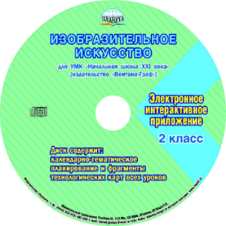
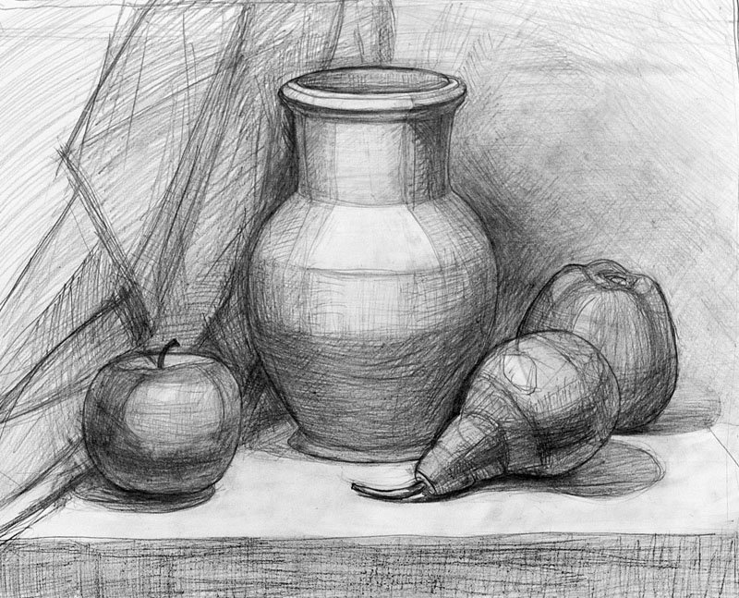
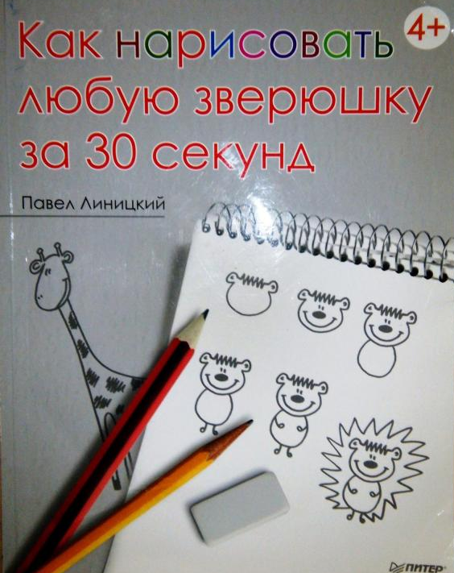
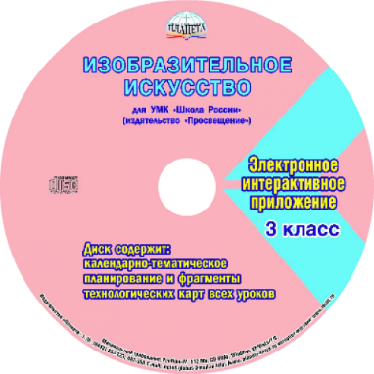



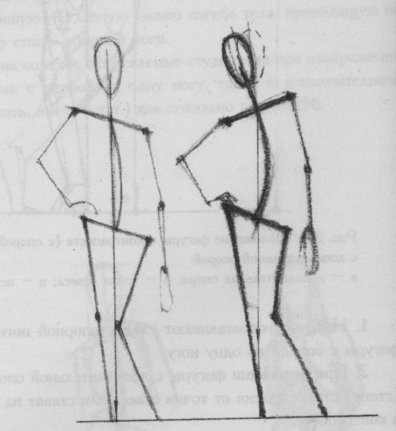
Электронный Учебно-методический комплекс

Slide 7
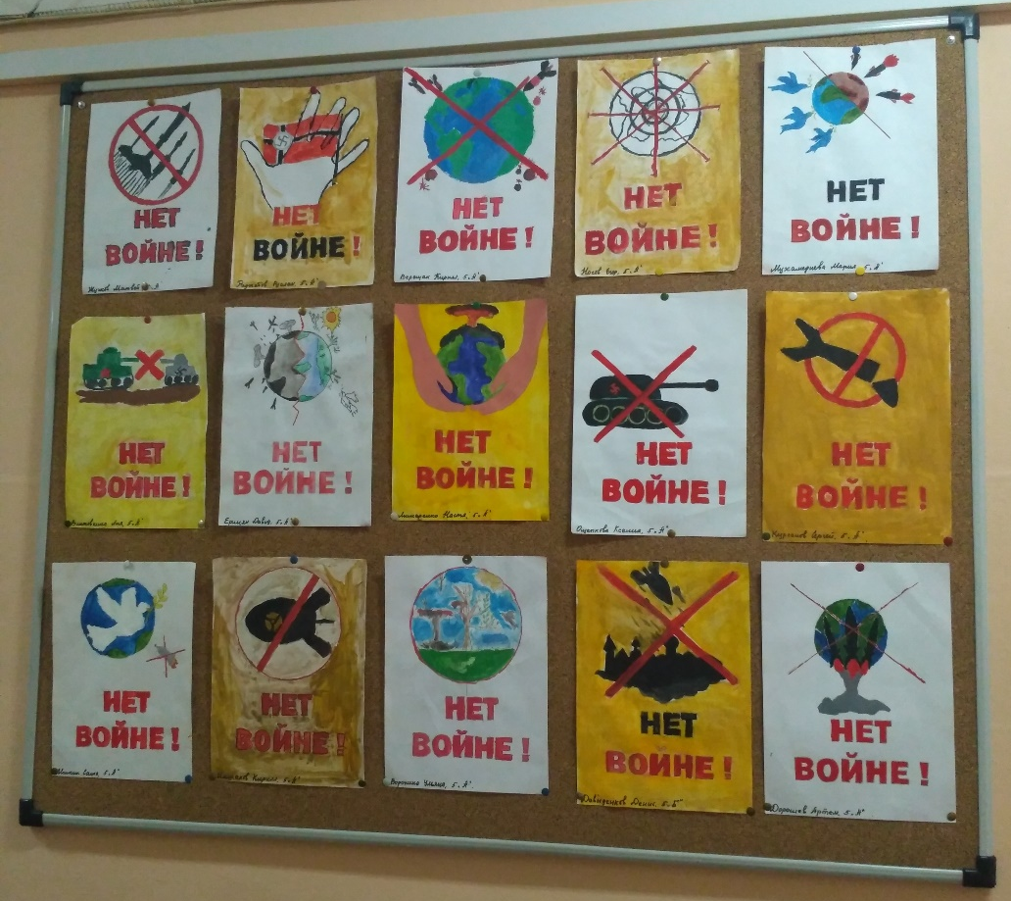
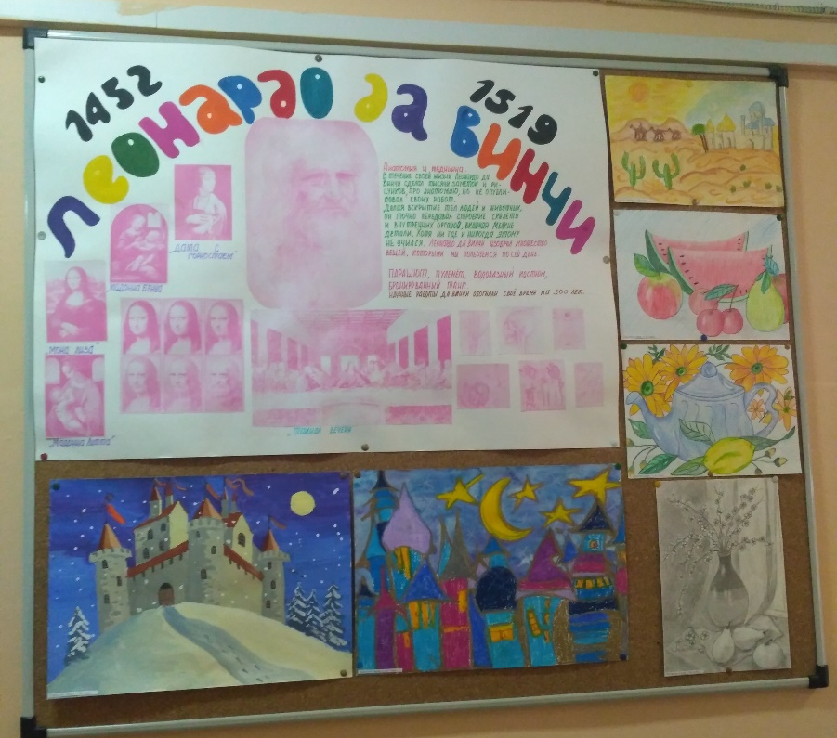
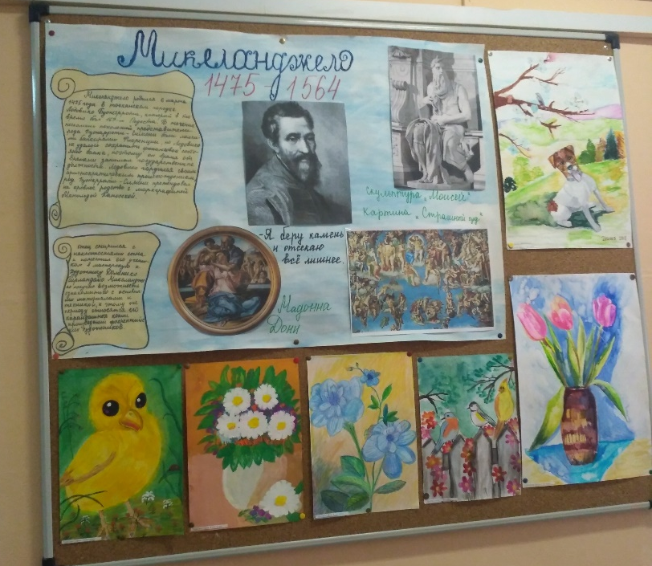
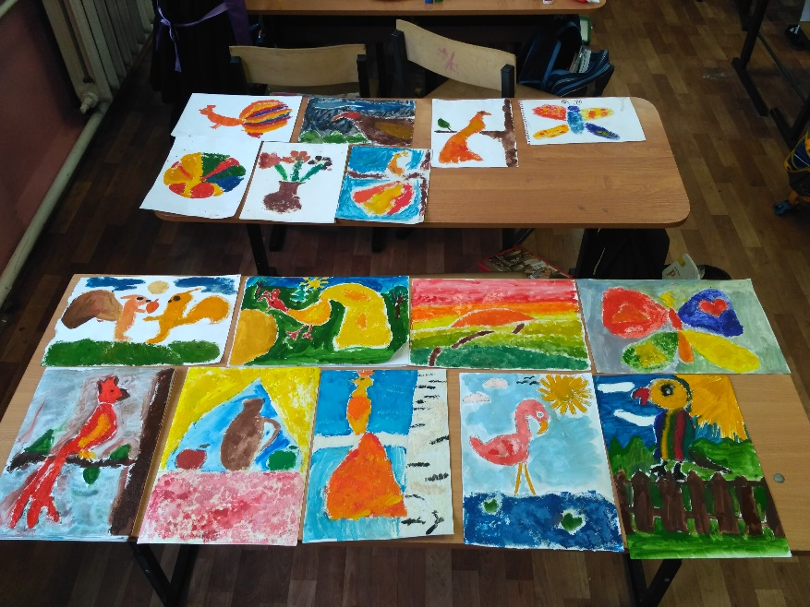
Учебные проекты

Slide 8
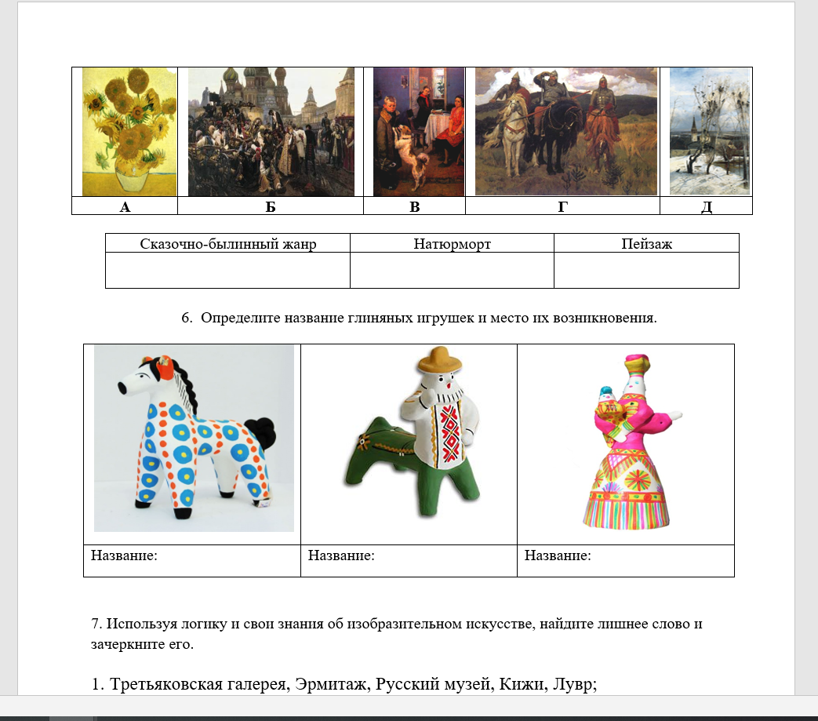
Тексты, Тесты, диагностические работы и контрольные задания

Slide 9
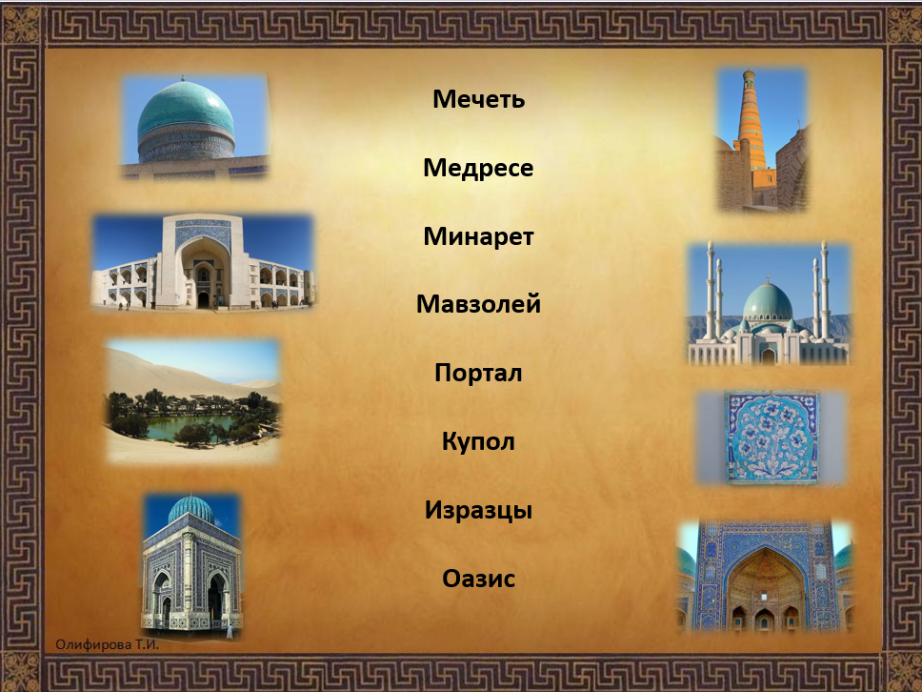
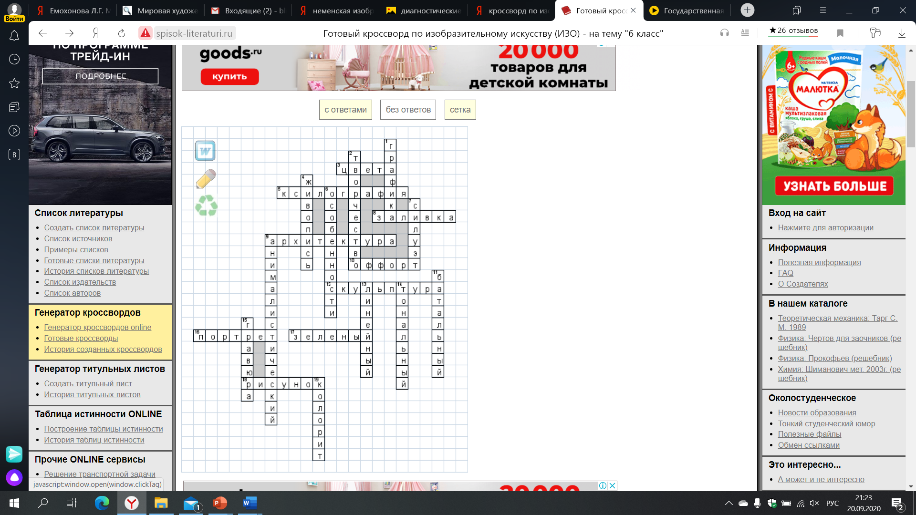
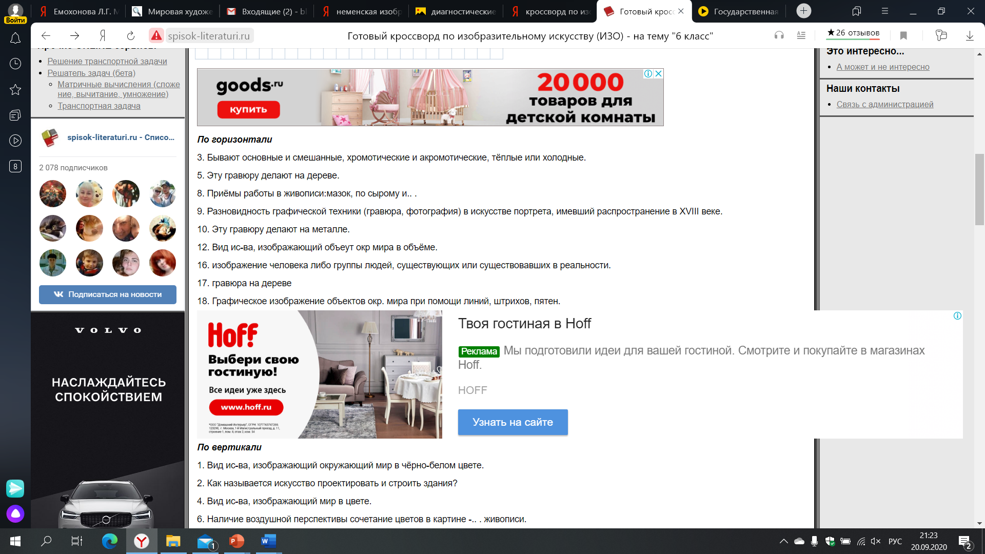
Тренажёры

Slide 10
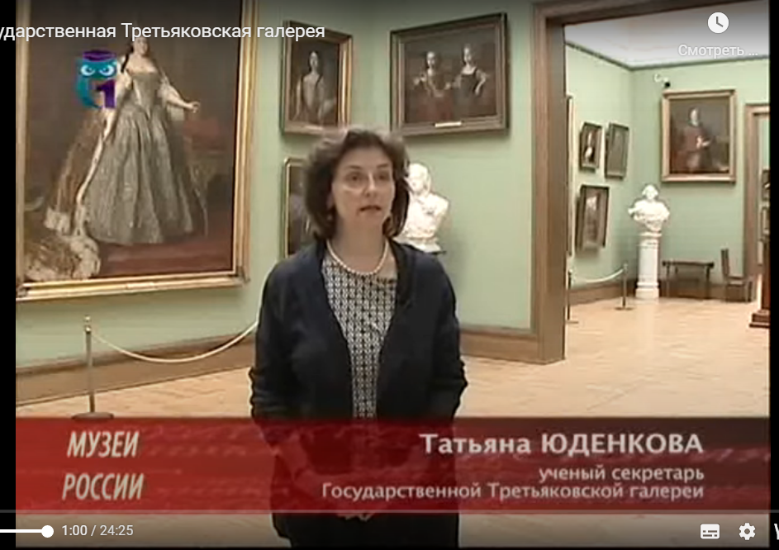
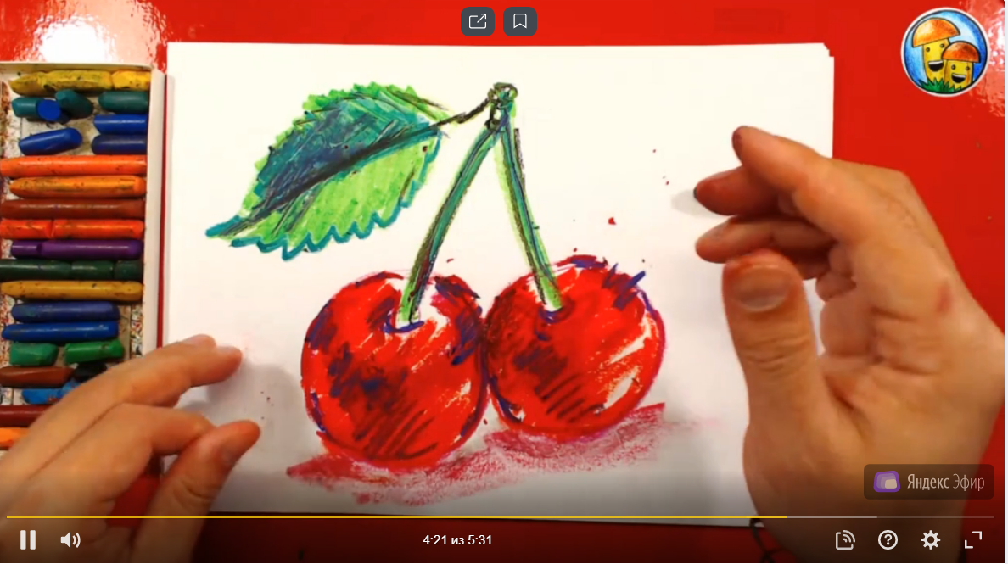
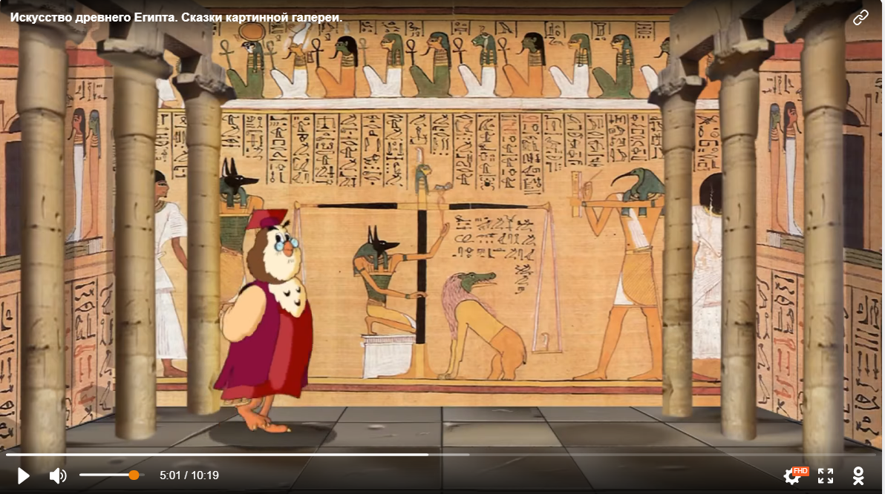
Видео

Slide 11
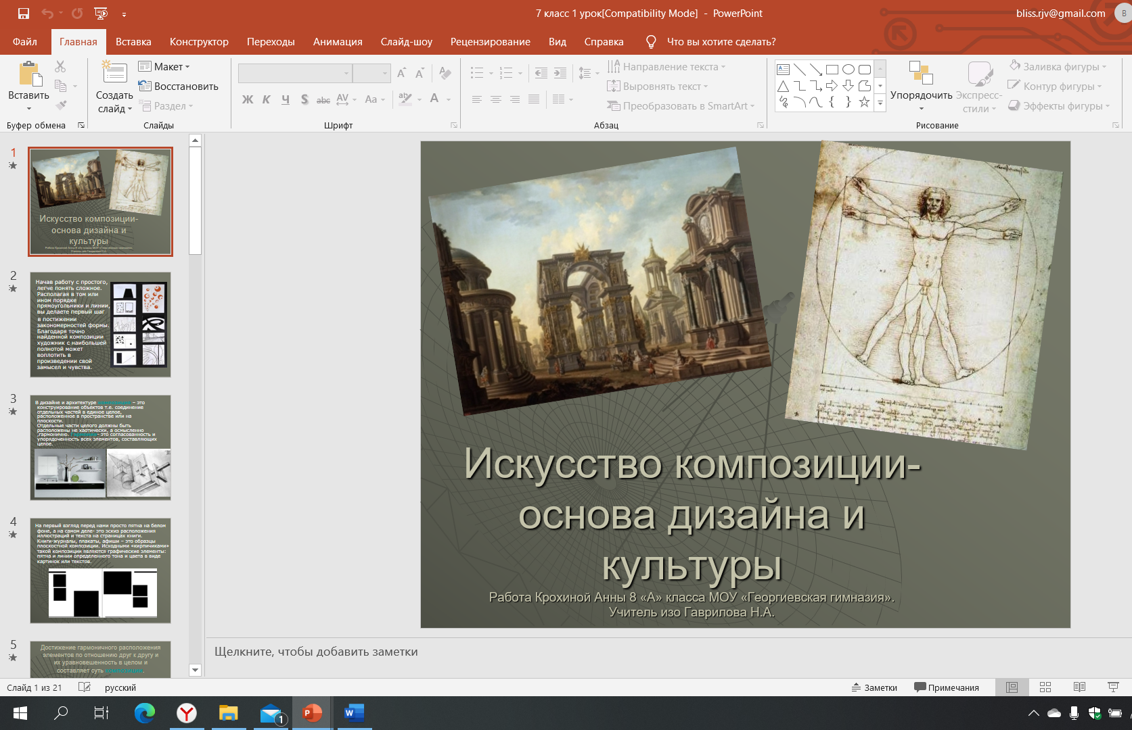
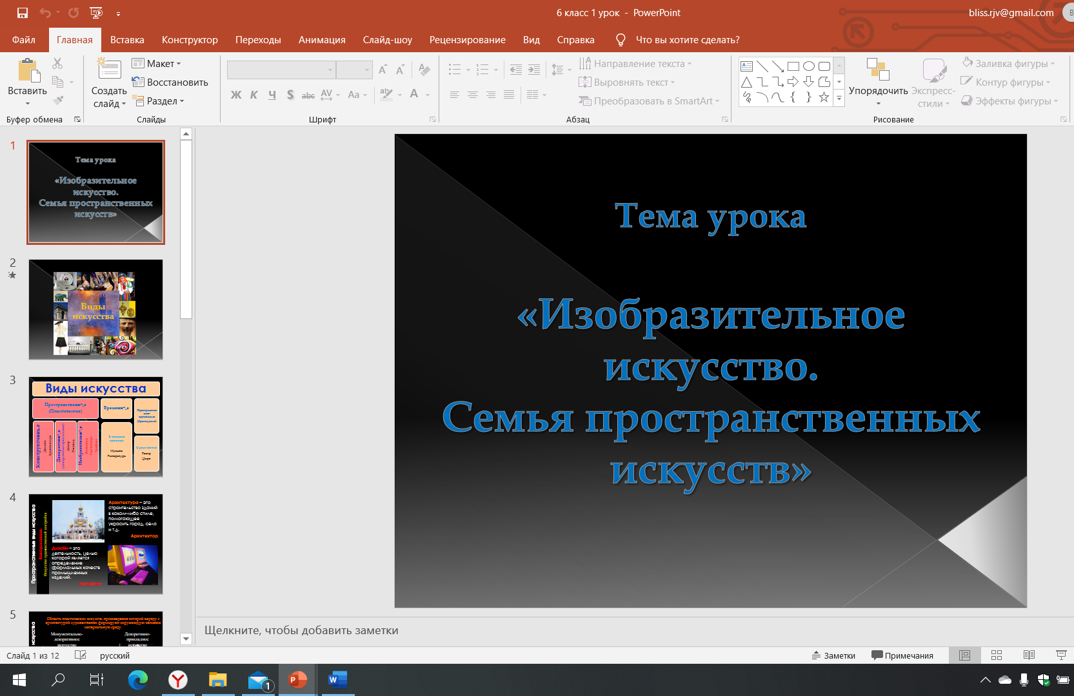
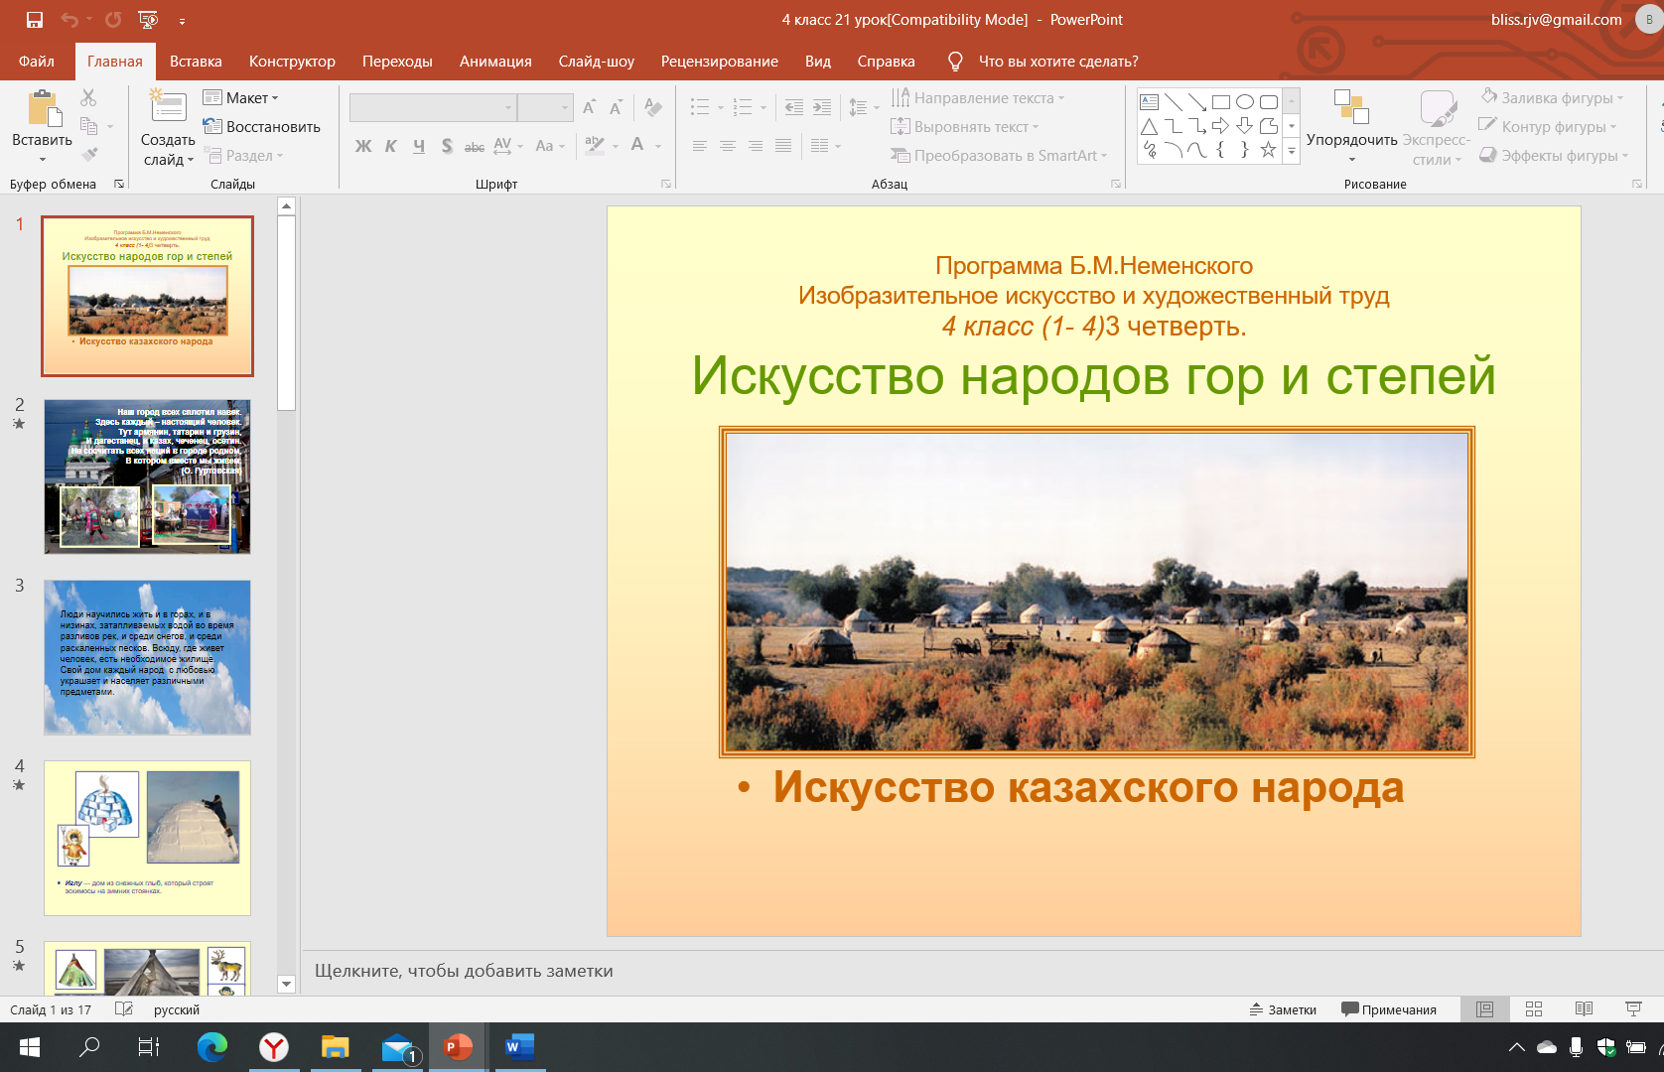
Презентации

Slide 12
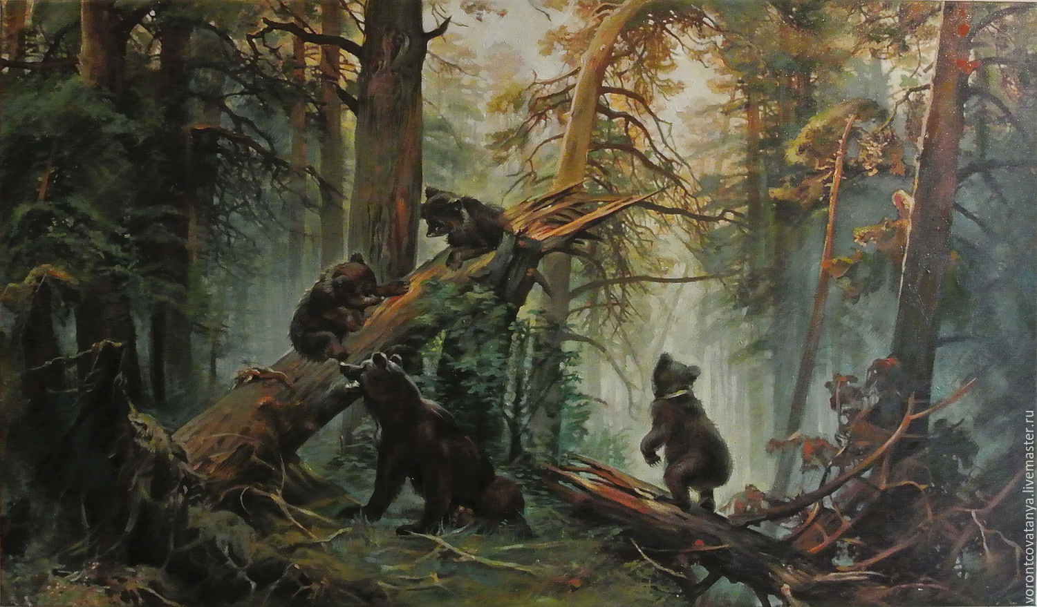
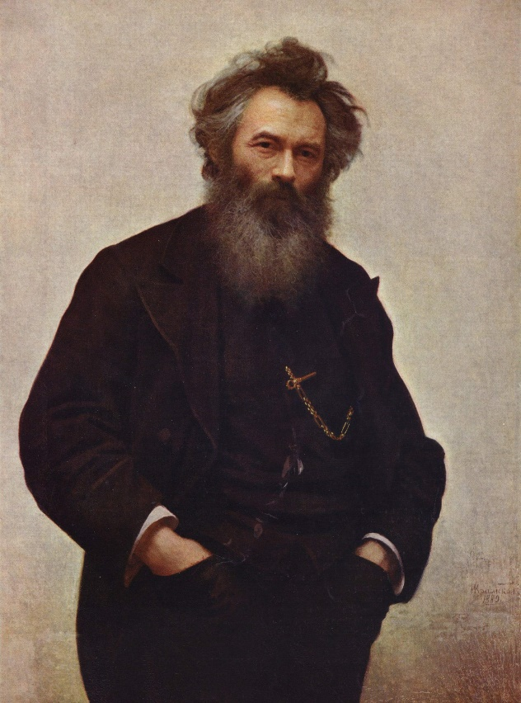
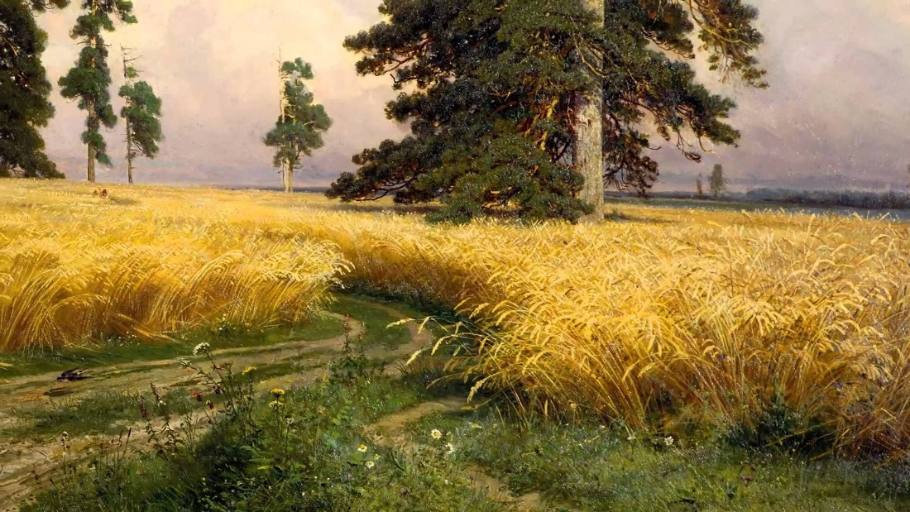
Дополнительные возможности
«Утро в сосновом лесу»
Шишкин Иван Иванович
(1832 - 1898)
«Рожь»

Slide 13


Slide 14
Преимущества использования компьютерных технологий в преподавании ИЗО очевидны
знакомство с любой темой можно сопровождать показом видеофрагментов, фотографий;
широко использовать показ репродукций картин художников;
демонстрировать графический материал (таблицы, схемы);
“оживлять” картины;
“посещать” крупнейшие музеи мира;
“погружаться” в пространство и время;
активизировать учебный процесс.

Slide 15
заключение
В заключении хочу сказать, что в современной школе компьютер не решает всех проблем, он остается всего лишь многофункциональным техническим средством обучения. Ничто не заменит собственноручно нарисованной работы, ощущения «живой кисти», выбор материала, цвета, выстраивания композиции. Но в совокупности с информационными технологиями обучения можно создать необходимый уровень качества знаний, вариативности и индивидуального подхода к учащимся.

Slide 16
Спасибо за внимание !

